Slide 1
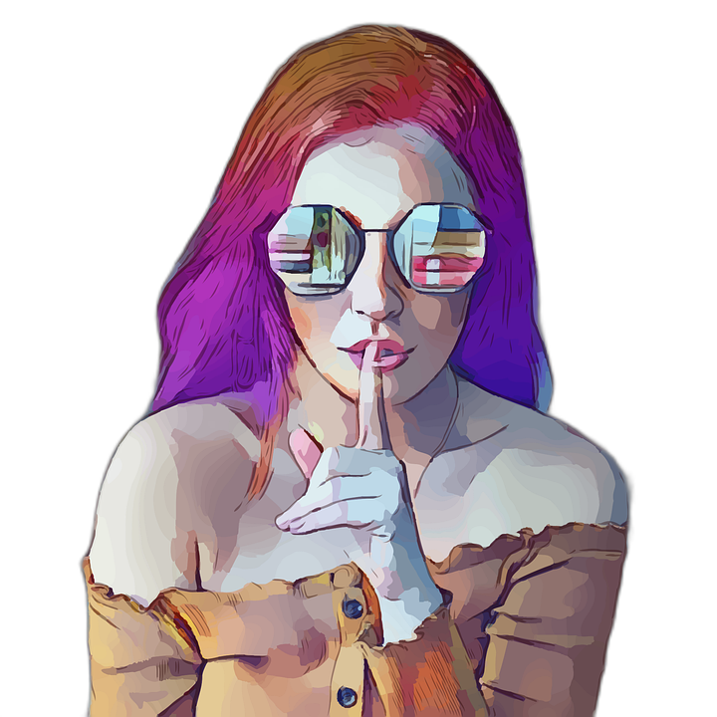
小聲...
不要吵醒睡著的同學...
偷偷摸摸
點名大作戰

